Slide 1
مرکز سلامت روان جامعه نگرزنجان

Slide 2
آمار فعالیت مرکز سلامت روان جامعه نگرزنجان
شهریور92

Slide 3
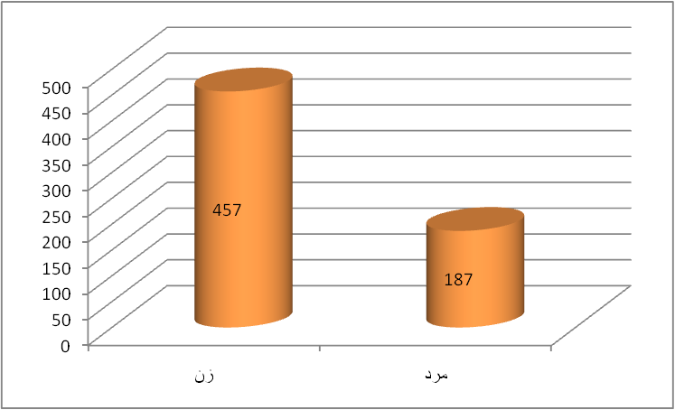
توزیع جنسی بیماران
71%
29%
تعداد کل بیماران: 644 نفر

Slide 4
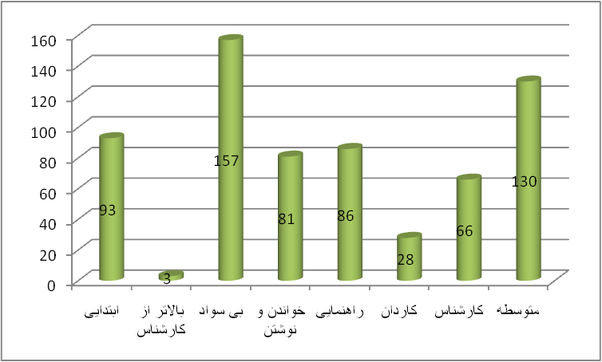
توزیع فراوانی سطوح مختلف تحصیلی در بین بیماران

Slide 5
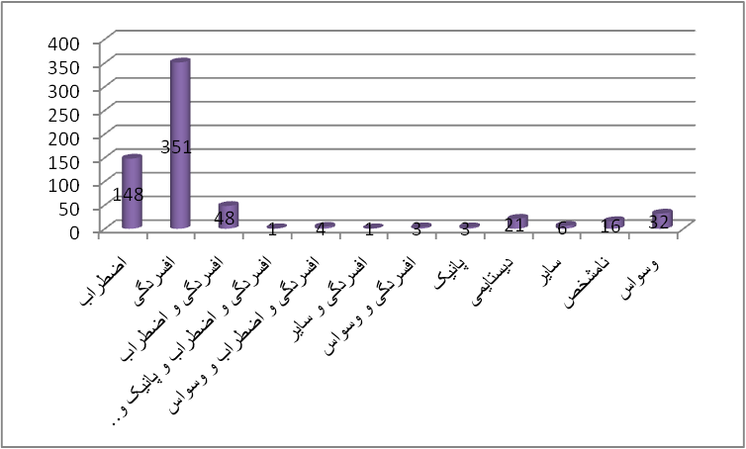
56%
فراوانی انواع تشخیص ها در بیماران
%56
%24

Slide 6
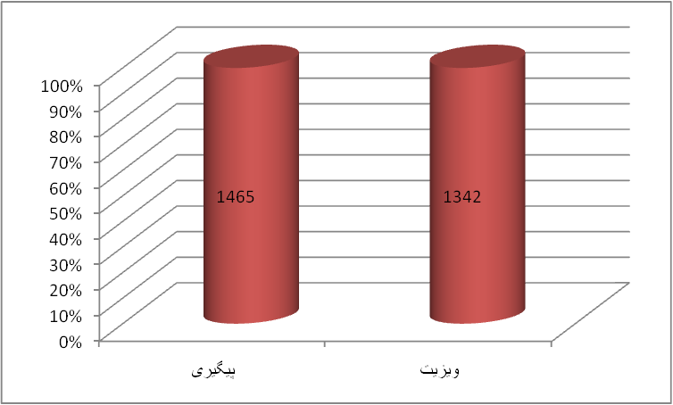
فراوانی ویزیت ها و پیگیری های انجام شده

Slide 7
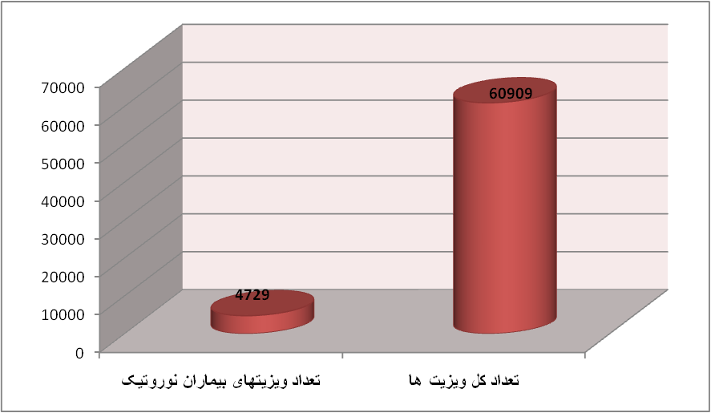
تعداد ویزیت بیماران نوروتیک در قیاس با کل ویزیت ها
7%

Slide 8
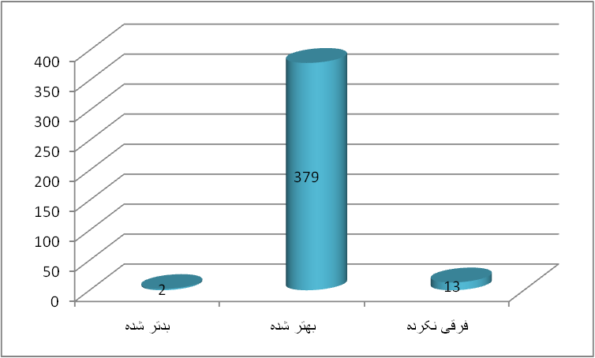
تأثیر درمان بر مبنای قضاوت بیمار در پیگیری های تلفنی
96%

Slide 9
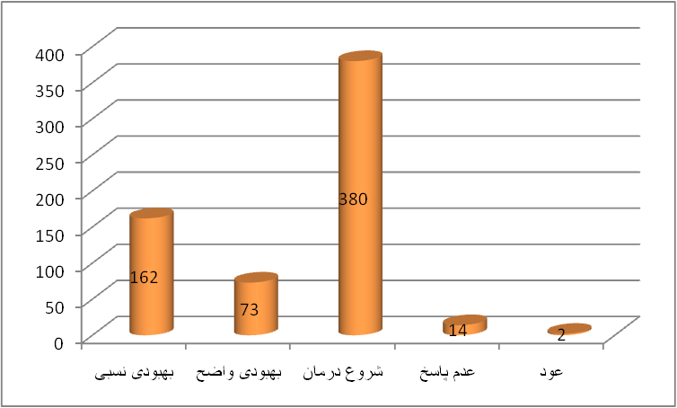
1%
تأثیر درمان بر مبنای قضاوت پزشک در آخرین ویزیت

Slide 10
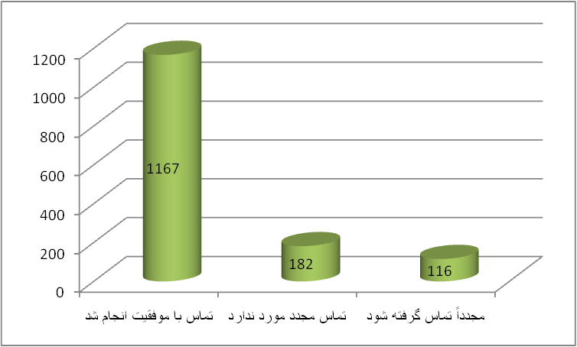
نتیجه تماس در پیگیری های تلفنی
%79

Slide 11
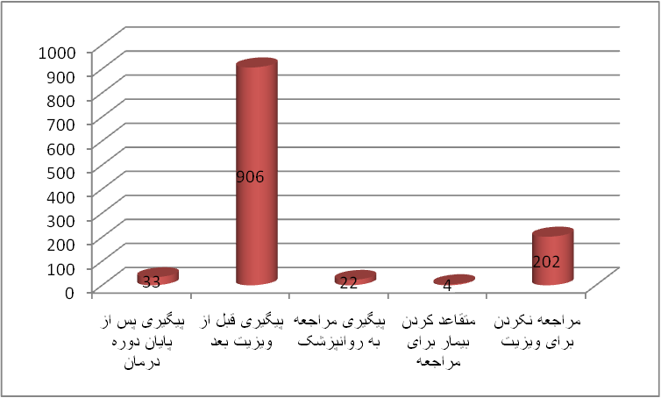
دلیل پیگیری در پیگیری های موفق

Slide 12
فراوانی ارجاع و مراجعه به روانپزشک

